Slide 1
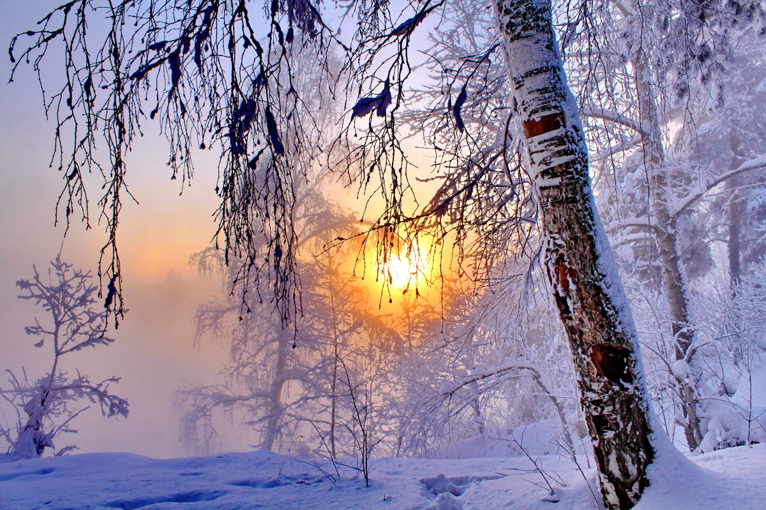
Лингвокультурологический анализ поэтического текста на примере стихотворения С.А.Есенина «Берёза» учитель ГБОУ Школа №1359 ШО 4
Яковлева Маргарита Викторовна

Slide 2
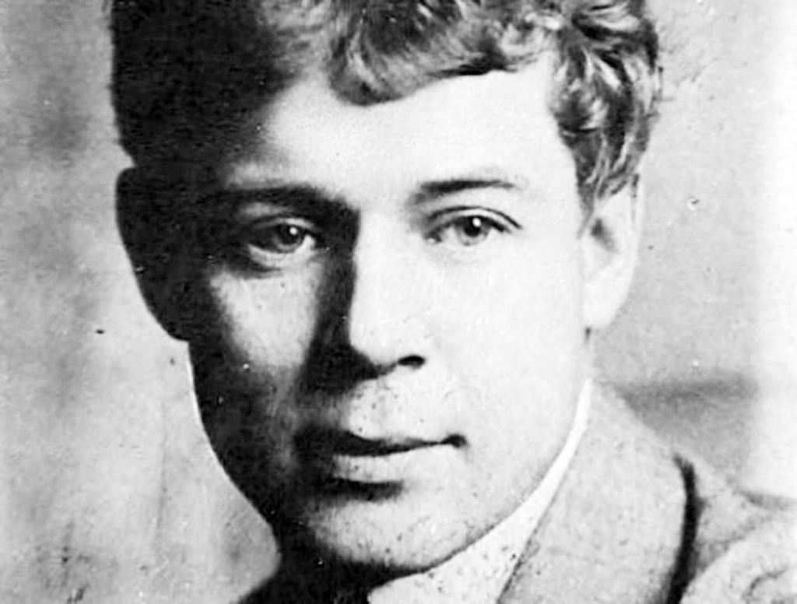
Сергей Александрович Есенин
1895-1925

Slide 3
Мой Есенин…
Сочинение-эссе
Работа учащегося

Slide 4
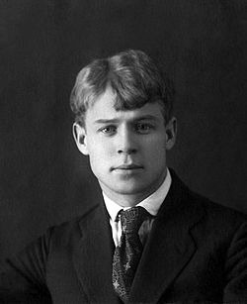
Есенин как-то с детства «запал» мне в душу. Хотя Сергея Александровича к детским поэтам никогда и не относили, с его произведениями я познакомилась рано. Меня вдохновляли необычные, но в то же время понятные и простые стихотворения, описывающие окружающий нас мир. Конечно, никакого другого смысла, кроме описания природы, я понять не могла, но, видимо, чувствовала, что с ними всё не так-то просто. И когда на уроке чтения в 1 классе был конкурс «Кто больше вспомнит поэтов», я без раздумий написала вместе с Маршаком, Барто и Михалковым - Сергея Ясенина. Именно Ясенина. На удивлённое восклицание учителя - «Ну почему же Ясенин, Поля?», я спокойно ответила – «Потому что Я(!)чменникова». Я, кстати, тогда выиграла. (Сергей Александрович «принёс» мне победный балл).
С тех пор прошло довольно много лет, но моя любовь к Есенину только усилилась.

Slide 5
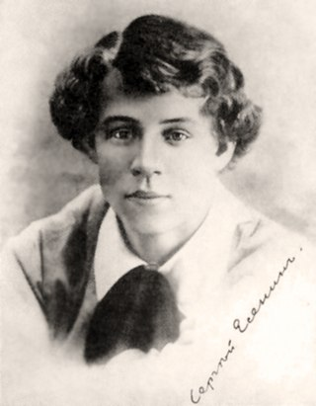
Знаете, это чувствуется, когда человек настоящий, живой. Это чувствуется из фраз, из отношения к миру. Люди, которые живут, а не играют свою жизнь, выделяются. Как бы странно это ни звучало, но быть самим собой гораздо сложнее, чем играть какую-то роль. Сергей Есенин, думаю, завораживает меня именно искренностью. Он жил, слушая лишь своё сердце. Никто не назовёт его идеальным, но он – настоящий, без маски. Есенин не приукрашивал свою жизнь, не делал из неё «картинку». Он просто жил. Пытался разобраться в этом мире, понять его…

Slide 6
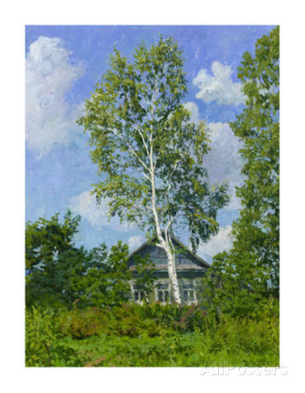
Удивительно, как Есенин находил прекрасное в самых простых вещах. Вы когда-нибудь обращали внимание на деревья, что растут за окном? Нет, не просто смотрели на них, а именно думали, восхищались? Хотя… растут ли теперь деревья под окнами…

Slide 7
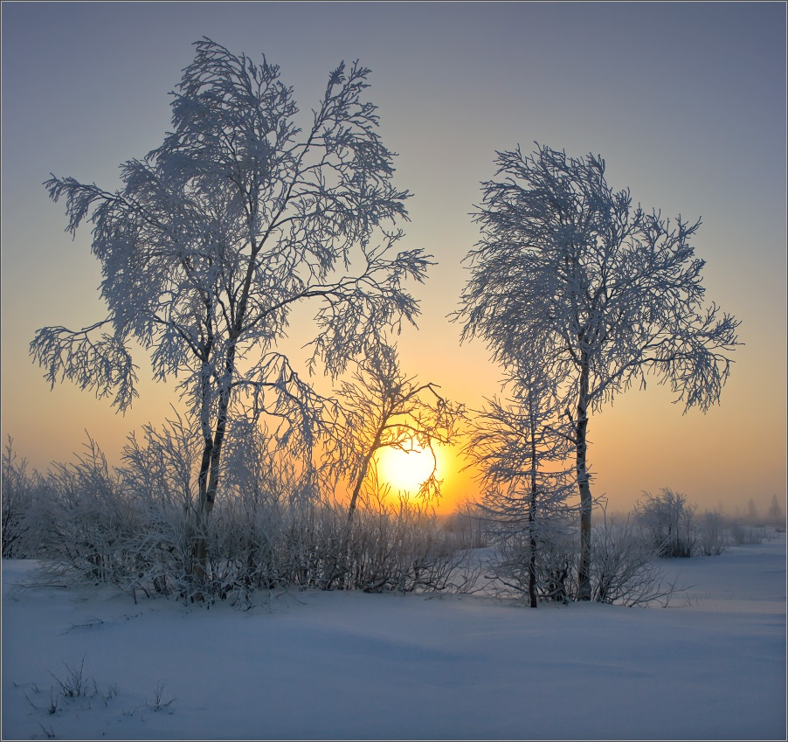
Но закаты… Они не исчезли… Каждый вечер природа показывает нам сказочное представление, играя последними лучами солнца, но мы не замечаем. Сергей Александрович же видел всегда:
«Вечер, как сажа,
Льется в окно.
Белая пряжа
Ткет полотно.»

Slide 8
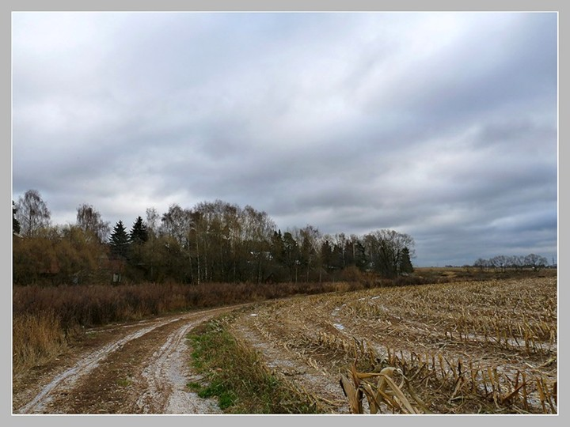
Порой Есенина восхищали вещи, не вызывающие обычно эстетического удовлетворения.
«Дремлет взрытая дорога.
Ей сегодня примечталось,
Что совсем, совсем немного
Ждать зимы седой осталось».
Грязная дорога, слякоть. Неприятно, скажете вы. А у Есенина эта дорога – мечтает!..

Slide 9
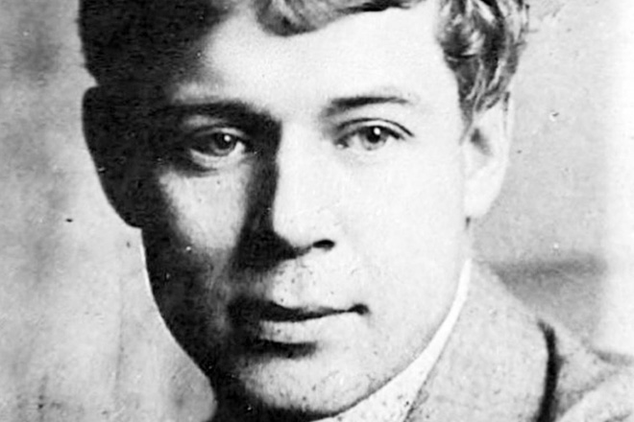

Slide 10
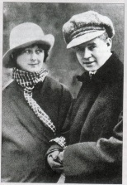
Когда несколько дней назад мой одноклассник, не питающий особой любви к поэзии, вдруг процитировал мне строчки из «Письма к женщине» Сергея Есенина:
«Вы помните?
Вы всё, конечно, помните,
Как я стоял,
Приблизившись к стене,
Взволнованно ходили Вы по комнате
И что-то резкое в лицо бросали мне…» ,–
я была очень удивлена.
- Это же Есенин, твой любимый,- сказал мне одноклассник.- Узнала?
- Узнала,- растерянно ответила я.- Но ты откуда знаешь?
- Услышал как-то где-то…и запомнил, сам не знаю почему… Красиво просто…
Вот так «как-то , где-то» Сергей Александрович начал путь к сердцу моего друга.

Slide 11
Да, если бы мы обращали внимание на яростный и прекрасный мир вокруг… Ведь чтобы видеть чудесное в обычном, нужно просто любить своих друзей, отчий дом, «золотистую рожь при луне»…- всё то, что называется святым словом РОДИНА. Это и есть талант, который скрыт в каждом. Полистайте томик стихов Есенина – и вы почувствуете исходящее от строчек тепло. Надежда появится…

Slide 12
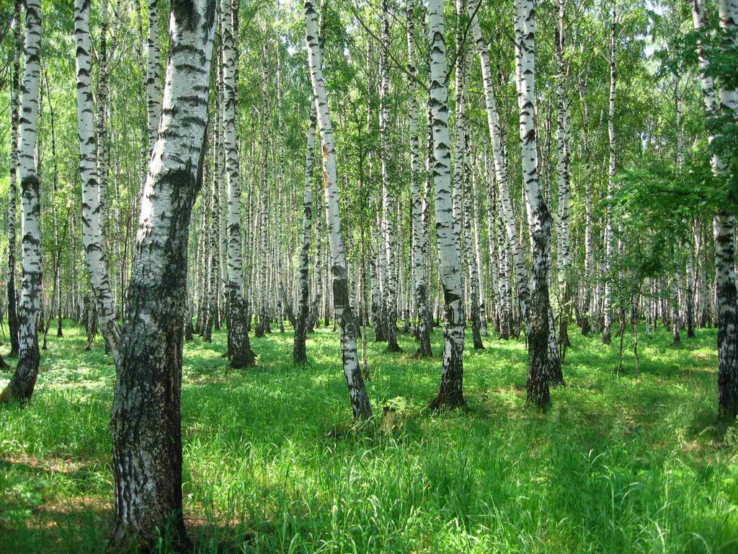
Не переставайте любоваться миром так, как это умел Сергей Есенин. Пожалуйста, я вас прошу … Пожалуйста…

Slide 13
Неожиданный Есенин

Slide 14
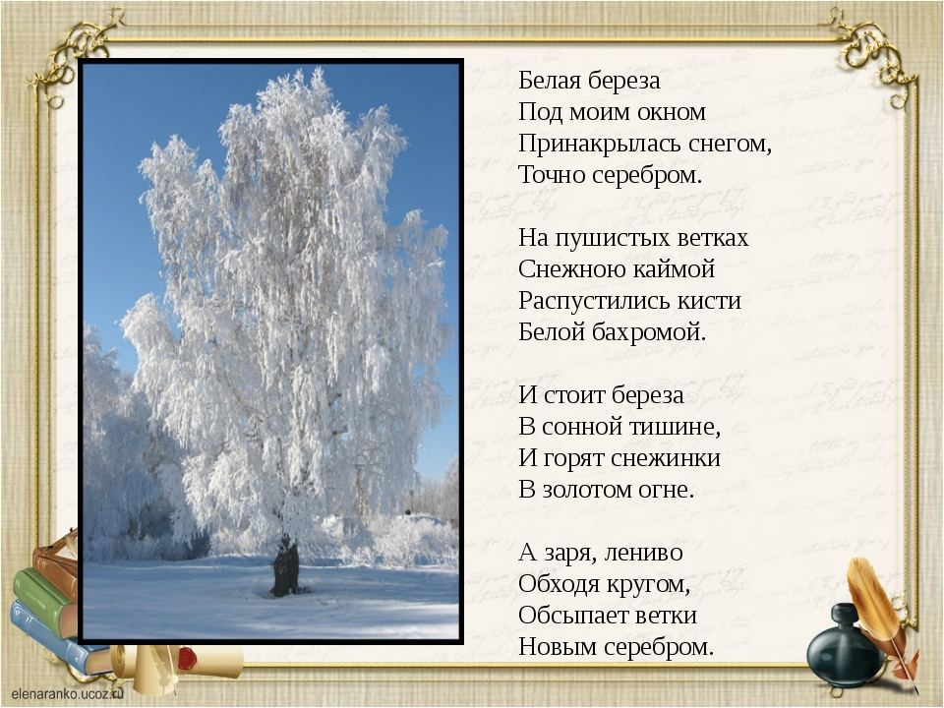

Slide 15
Вопросы для обсуждения.
1.Определите тему стихотворения.
2.Какова поэтическая организация стиха ( Пафос стихотворения, размер, рифма )?
3.Выделите цепочки словообразов. Проследите динамику их развития.
4.Цветоряд и звукоряд стиха. Динамика их развития.
5.Изобразительно-выразительные средства, используемые поэтом.
6.Морфология стихотворения ( тип речи).
7.Особенности синтаксиса.
8.Обращение к образу берёзы как символу родины и Руси.
9.Традиции и новаторство в стихотворении Сергея Есенина.
10. Чем интересно стихотворение нашему современнику?

Slide 16
Образ березы в русском фольклоре
Работа учащегося

Slide 17
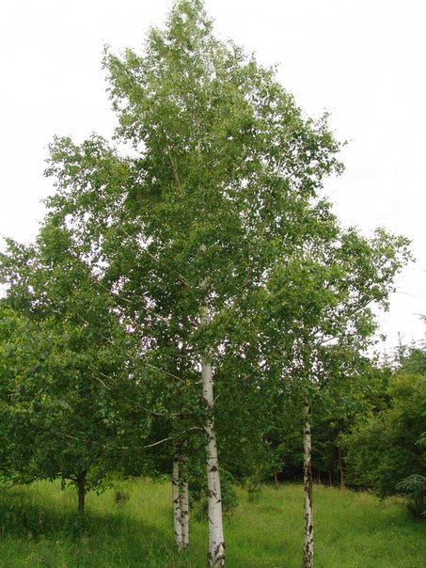
С давних времён берёза считается символом России.

Slide 18
В русском фольклоре берёза олицетворяет женское начало. Она символизирует красоту, стройность и чистоту девушки. Самая известная русская народная песня, под которую водили хороводы— «Во поле берёза стояла...». Изначально это дерево было символом плодородия и здоровья. В многочисленных народных песнях, особенно свадебных, русская девица сравнивается именно с берёзой.
На Руси белоствольную красавицу называли «деревом счастья», считали символом девичьей нежности и красоты.Мнгогие поэты упоминали это замечательное дерево в своих произведениях.

Slide 19
Всю красоту этого дерева передал Сергей Есенин в своем стихотворении "Береза".
Почему Сергей Есенин выбрал для своего стихотворения именно образ березы? Ответов на этот вопрос несколько. Некоторые исследователи его жизни и творчества убеждены, что поэт в душе был язычником, и береза для него являлась символом духовной чистоты и возрождения.
автор проводит тонкую параллель, наделяя березу чертами молодой женщины, которой не чуждо кокетство и любовь к изысканным нарядам. Прекрасно зная русский фольклор, Сергей Есенин помнил народные притчи о том, что если подойти к березе и поведать ей о своих переживаниях, то на душе непременно станет легче и теплее.

Slide 20
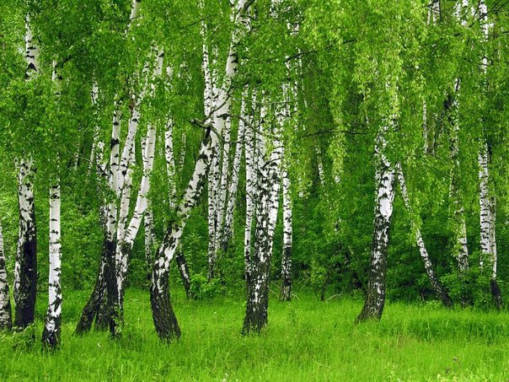
Таким образом, в обычной березе соединилось сразу несколько образов – Родины, девушки, матери – которые близки и понятны любому русскому человеку.

Slide 21
Значение слова «берёза»
Работа учащегося

Slide 22
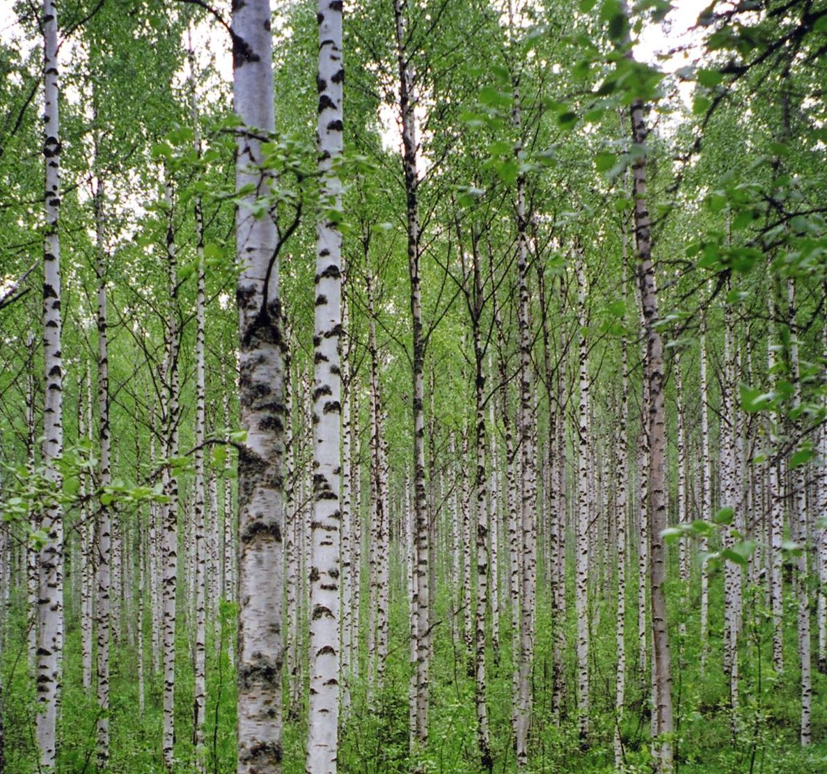
Значение
Берёза -лиственное дерево с белой (реже темной) корой и с
сердцевидными листьями
Береза - род деревьев и кустарников семейства березовых. Обычно выделяют 120-140 (по другим данным, 65) видов, в умеренных и холодных поясах Северного полушария и в горах субтропиков.
Береза – символ плодородия и света

Slide 23
Этимология
Родовое название березы - Betula - происходит от латинского слова beatus - осчастливленный, блаженный. Русское слово «береза» очень древнее. В праславянскую эпоху (до VIII в. н. э.) это слово звучало как bersa, и было прилагательным, обозначающим «светлая» и «белая». Это слово было единое не только для всех славянских языков, но и для многих индоевропейских, и восходило к понятию «белый» (по необыкновенному цвету коры дерева).У всех славянских, прибалтийских и германских народов береза - дерево начала, символ света, сияния, чистоты, женственности .В старину у славян год начинался не зимой, а весной, поэтому и встречали его не елью, а березой. В это время береза распускалась первой зеленью, отсюда и пошло древнерусское название марта или апреля - «березозол». (Ввиду того, что весна на юге и севере наступала в разные календарные сроки, березозолом на юге называли март, а на севере - апрель). Березозол - март был первым месяцем года до XV века; когда русский календарь был перестроен - название сохранилось только в украинском языке, где март называют березнем.Также известно из древних летописей, что во времена, когда славяне верили в лесных, водяных и небесных духов, была у них главная богиня по имени Березиня, мать всех духов и всех богатств на земле, а поклонялись ей в образе священного белого дерева - березы.

Slide 24
Однокоренные слова
Корень –берёз-
березина (значение: река Березина – один из основных притоков Днепра)
березняк (значение: берёзовый лес, роща)
берёза
берёзин
берёзка
берёзкин
берёзовый
берёзонька
берёзонькин
берёзочка
берёзушка
подберёзовик (значение: съедобный трубчатый гриб с коричневато- чёрной шляпкой)

Slide 25
Береза
Белая берёза
Под моим окном
Принакрылась снегом,
Точно серебром.
На пушистых ветках
Снежною каймой
Распустились кисти
Белой бахромой.
И стоит берёза
В сонной тишине,
И горят снежинки
В золотом огне.
А заря, лениво
Обходя кругом,
Обсыпает ветки
Новым серебром.

Slide 26
Поэтическая лексика( тропы)
1 четверостишие: эпитет, олицетворение, сравнение;
2 четверостишие: 3 эпитета, олицетворение;
3 четверостишие: 2 эпитета, 2 олицетворения, метафора;
4 четверостишие: эпитет, олицетворение, метафора (скрытое сравнение).

Slide 27
Словоряд
1 четверостишие: берёза – окно (око ) - снег- серебро
2 четверостишие: ветки – снежная кайма – кисти – бахрома
3 четверостишие: берёза – тишина – снежинки – огонь
4 четверостишие: заря – круг (кругом) – ветки (берёзы) - серебро

Slide 28
Цветоряд
1 четверостишие: белая – снег (белый, блестящий) – серебряный
2 четверостишие: пушистый (пух, белый) – снежный – белый
3 четверостишие: берёза (белый) – золотой
4 четверостишие: заря (алая, оранжевая) – (новое) серебро

Slide 29
Морфология стиха
1 четверостишие: 4 существительных -1 глагол- 1 прилагательное
2 четверостишие: 4 существительных - 1 глагол – 3 прилагательных
3 четверостишие: 4 существительных – 2 глагола – 2 прилагательных
4 четверостишие: 3 существительных – 2 глагол и деепричастие – нет прилагательных.

Slide 30
Поэтический синтаксис
1 четверостишие: простое предложение, осложнено сравнительным оборотом.
2 четверостишие: простое неосложнённое предложение.
3 четверостишие: сложносочинённое предложение с повторяющимися соединительными союзами.
4 четверостишие: простое предложение, осложнено деепричастным оборотом.

Slide 31
Общий вывод:
1. Стихотворение имеет кольцеобразную композицию;
2. Преобладание существительных и прилагательных свидетельствует о статичности картины; это повествование с элементами описания;
3.Синтаксический рисунок изменяется от 1 к 3 четверостишию и возвращается к началу в 4;
4.Традиционные средства художественной выразительности не нарушают тональность произведения и определяют созерцательное действие лирического героя;
5. Доминирующие цвета также традиционны: белый, алый, голубой (опосредованно).
Поэт остаётся верным своей творческой манере во всём стихотворении. Есенин действительно русский, национальный, поэт.

Slide 32
Домашнее задание написать сочинение-эссе по теме: «Чем поэзия Сергея Есенина показалась вам неожиданной?».
новых встреч!

